Slide 1

Jornada Técnica Valencia, 26 de abril de 2022
Federación de Comunidades de Regantes de la Comunidad Valenciana
Incidencia de los caudales ecológicos en los usos del agua
Luis Garrote
Universidad Politécnica de Madrid

Slide 2

Ideas básicas
Los caudales ecológicos: qué son y cómo se calculan
  ¿Por qué es necesario asignar recursos para atender los caudales ecológicos?
  ¿Cómo se determinan los caudales ecológicos?
Caudales ecológicos vigentes en España
  ¿Qué valor de caudal ecológico se ha adoptado en las distintas masas de agua?
Efecto de la implantación de caudales ecológicos sobre los usos del agua
  ¿Cómo afectan los caudales ecológicos a los usos del agua?
  ¿Cómo debe realizarse la implantación?

Slide 3
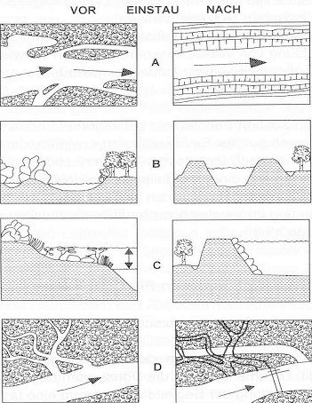
Los caudales ecológicos son una medida de protección del hábitat fluvial
Intervención humana sobre el ciclo hidrológico
Natural
Alterado
Alteración de la morfología fluvial
  Islas y cauces trenzados, pérdida de la capacidad de almacenamiento y de llanuras aluviales
Cambios en el régimen de caudales
  Aumento de la velocidad,
  cambios en el calado...
Interrupción de la conectividad
  Tierra-agua, agua arriba-agua abajo...
Cambio en el transporte de sedimentos
  Erosión, deposición, degradación,
  morfología fluvial

Slide 4
Intentan preservar aspectos del régimen hidrológico natural
Magnitud
Frecuencia
Duración
22 m³/s
Sobre 10 m³/s
0,5 m³/s
Menos de 2 m³/s
5 de noviembre
Ascenso
20 de agosto
Tasa
de
cambio
Oportunidad
Descenso

Slide 5
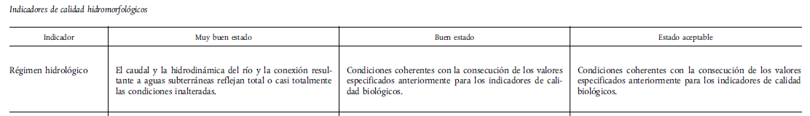
Definición de caudales ecológicos
Reglamento de Planificación Hidrológica (RD/907/2007, de 6 de julio)
Artículo 3 Definiciones:
j) caudal ecológico: caudal que contribuye a alcanzar el buen estado o buen potencial ecológico en los ríos o en las aguas de transición y mantiene, como mínimo, la vida piscícola que de manera natural habitaría o pudiera habitar en el río, así como su vegetación de ribera.
Directiva Marco del Agua
ANEXO V: 1.2.1. Definiciones del estado ecológico muy bueno, bueno y aceptable en los ríos
La DMA sólo menciona el régimen de caudales como un indicador de calidad para ríos, y admite cambios con relación a las condiciones naturales de los indicadores de calidad biológicos

Slide 6
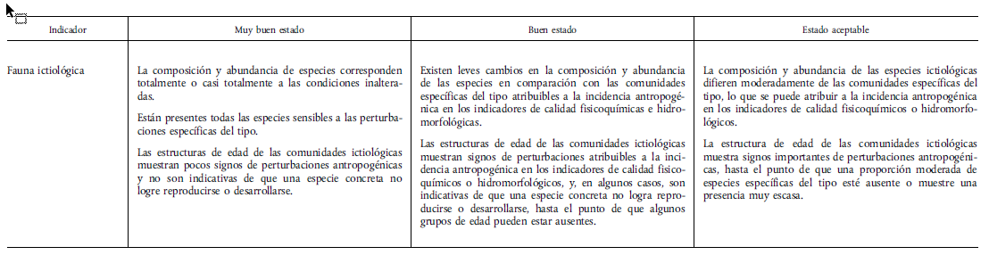
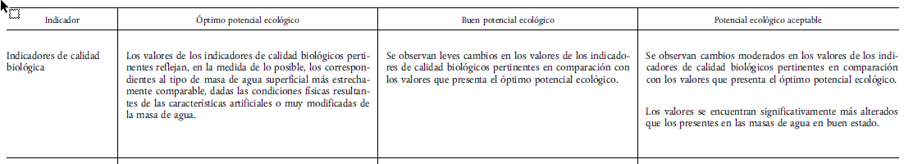
Masas de agua en la DMA
Masa de agua superficial: parte diferenciada y significativa de agua diferencial
Buen estado ecológico
El buen estado se refiere a las condiciones naturales, admitiendo cambios leves
Masa de agua muy modificada: ha experimentado un cambio sustancial en su naturaleza
Masa de agua artificial: creada por la actividad humana
Buen potencial ecológico
El buen estado se refiere a las condiciones resultantes tras la alteración
Directiva 2000/60/CE de 23 de octubre de 2000

Slide 7
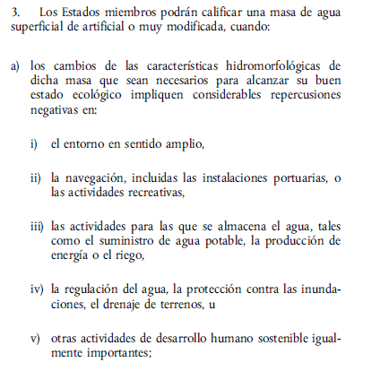
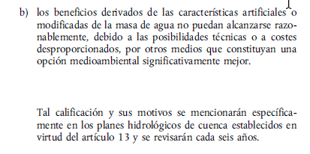
Masas de agua muy modificadas
Artículo 4.3 Objetivos medioambientales
Directiva 2000/60/CE de 23 de octubre de 2000

Slide 8
Régimen de caudales ecológicos
Apartado 3.4.1.1 Objetivos:
El régimen de caudales ecológicos se establecerá de modo que permita mantener de forma sostenible la funcionalidad y estructura de los ecosistemas acuáticos y de los ecosistemas terrestres asociados, contribuyendo a alcanzar el buen estado o potencial ecológico en ríos o aguas de transición.
Apartado 3.4.1.3.1 Ríos:
Para alcanzar los objetivos anteriores, el régimen de caudales ecológicos deberá incluir, al menos, los siguientes componentes:
Caudales mínimos que deben ser superados
Caudales máximos que no deben ser superados en la gestión ordinaria de las infraestructuras
Distribución temporal de los anteriores caudales mínimos y máximos
Caudales de crecida
Tasa de cambio
Para alcanzar estos objetivos el régimen de caudales ecológicos deberá cumplir los requisitos siguientes:
a) Proporcionar condiciones de hábitat adecuadas
b) Ofrecer un patrón temporal de los caudales
Instrucción de Planificación Hidrológica (Orden ARM/2656/2008, de 10 de septiembre)

Slide 9
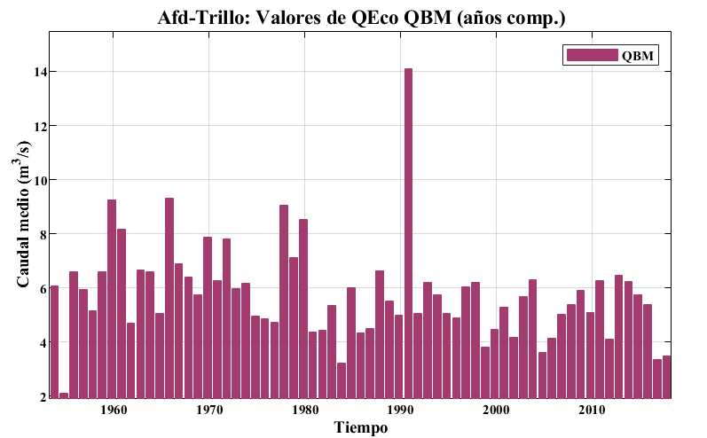
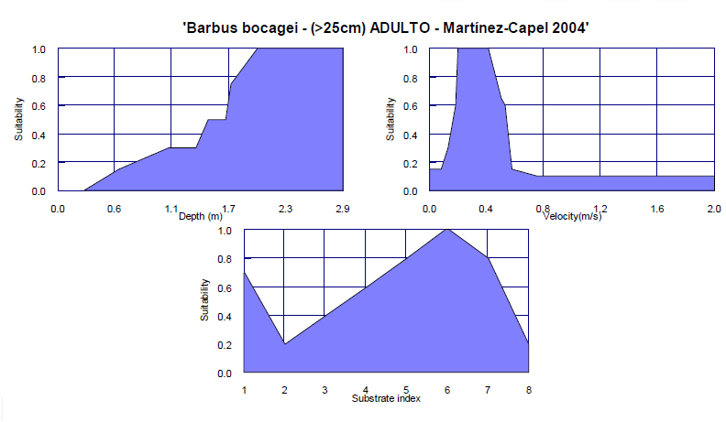
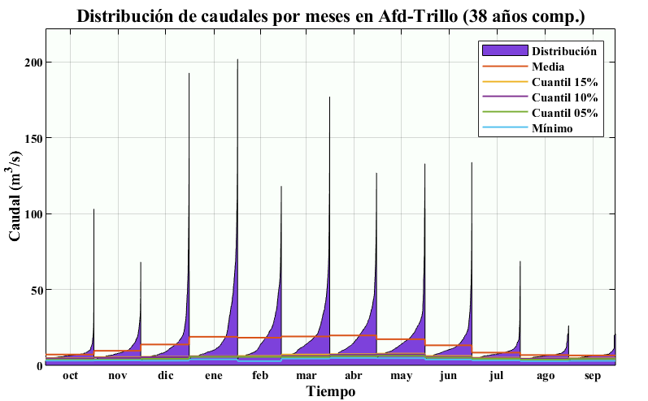
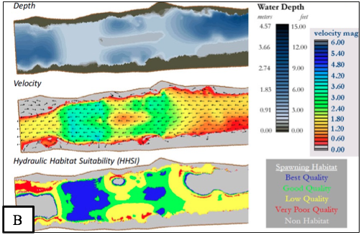
Métodos de cálculo de caudales ecológicos mínimos
Métodos hidrológicos
Modelación de hábitat
Medias móviles
Percentiles

Slide 10
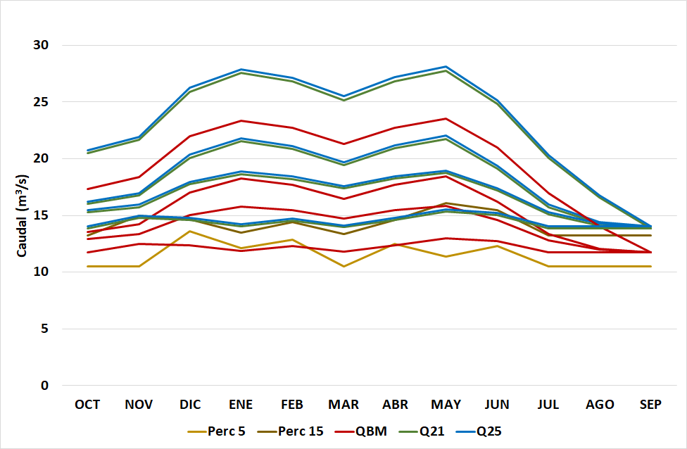
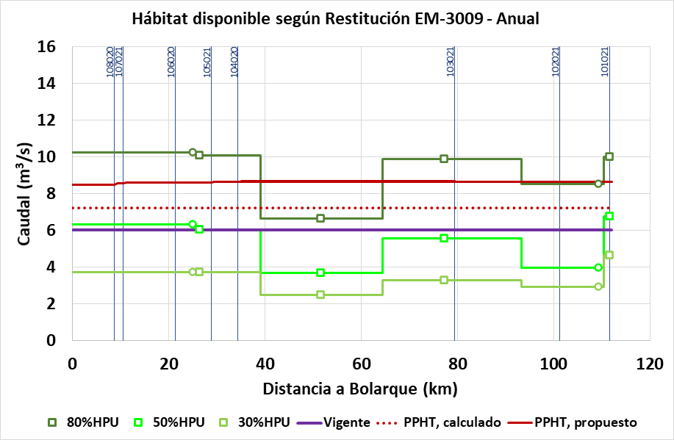
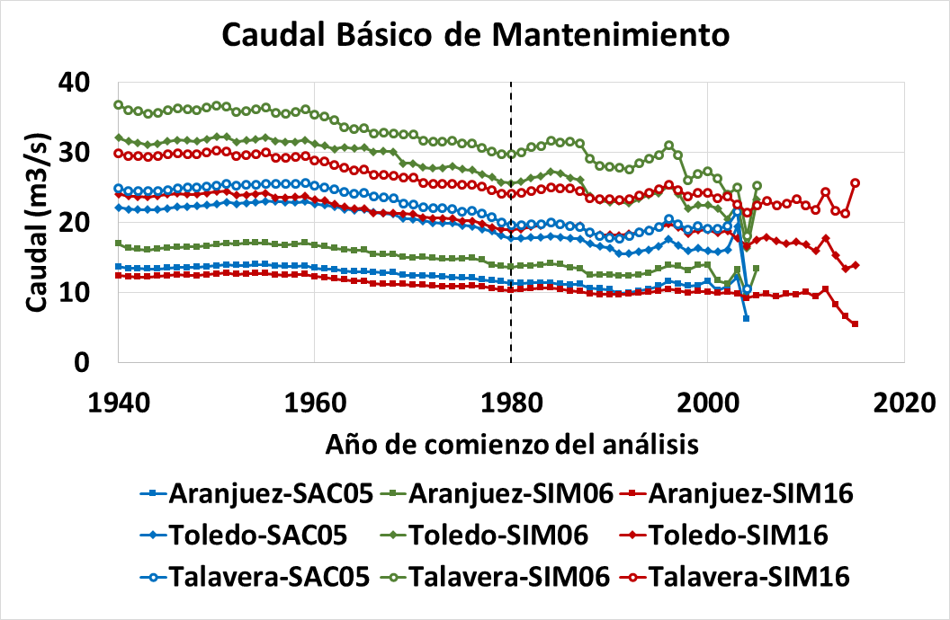
Producen resultados muy dispares
Métodos hidrológicos
Modelación de hábitat
Método de cálculo
Punto de análisis y criterio de cálculo
Los resultados presentan gran sensibilidad a los criterios de cálculo
Serie de datos y periodo de cálculo

Slide 11
Motivos para la dispersión
No hay series observadas sobre las que realizar los cálculos
  Hay que recurrir a modelos precipitación- aportación
Hay múltiples factores que condicionan el resultado
  La metodología de análisis: longitud de la serie, año de comienzo, anual, estacional o mensual
  La longitud y condiciones hidráulicas del tramo de estudio y el modelo de cálculo
  La elección de las especies objetivo y sus curvas de preferencia de hábitat
La IPH presenta horquillas muy amplias
  Métodos hidrológicos: entre el percentil 5% y 15%
  Métodos de simulación de hábitat: Entre el 30% y el 80% del Hábitat Potencial Útil
Los métodos de cálculo de caudal ecológico no producen un resultado único y exacto
Ni siquiera producen valores similares que pudieran permitir definir un rango de valores

Slide 12
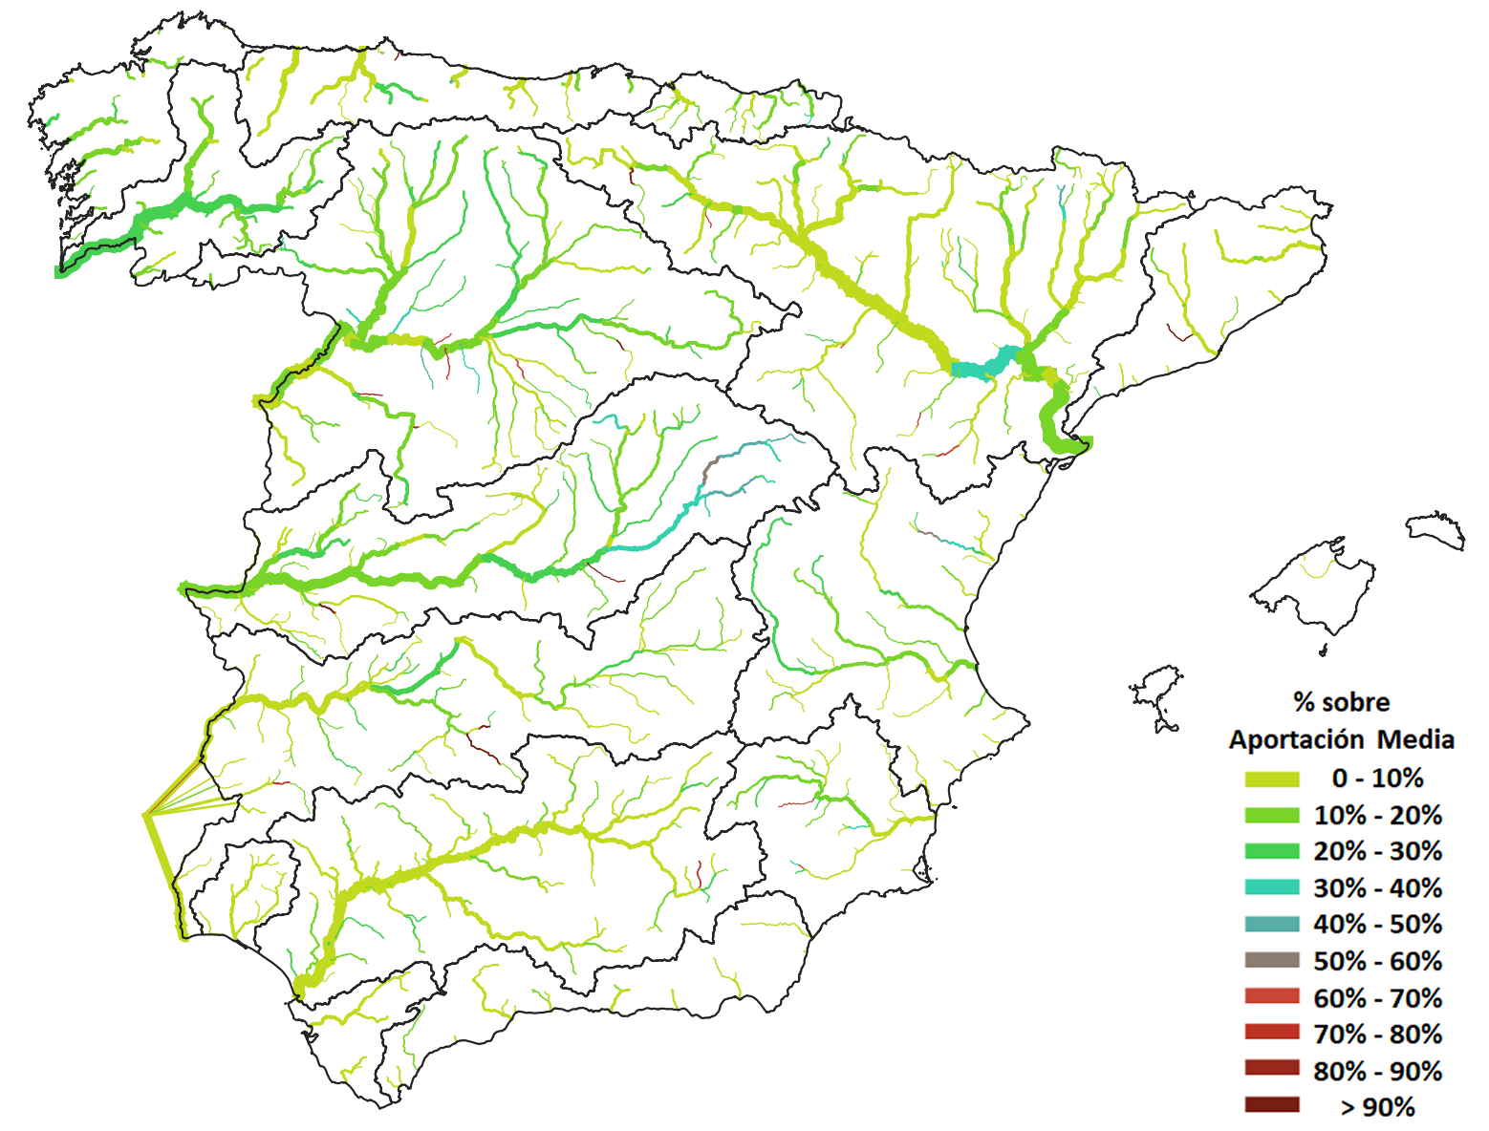
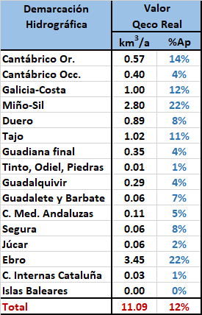
Caudal ecológico propuesto en los PPHH
Datos provisionales sujetos a revisión

Slide 13
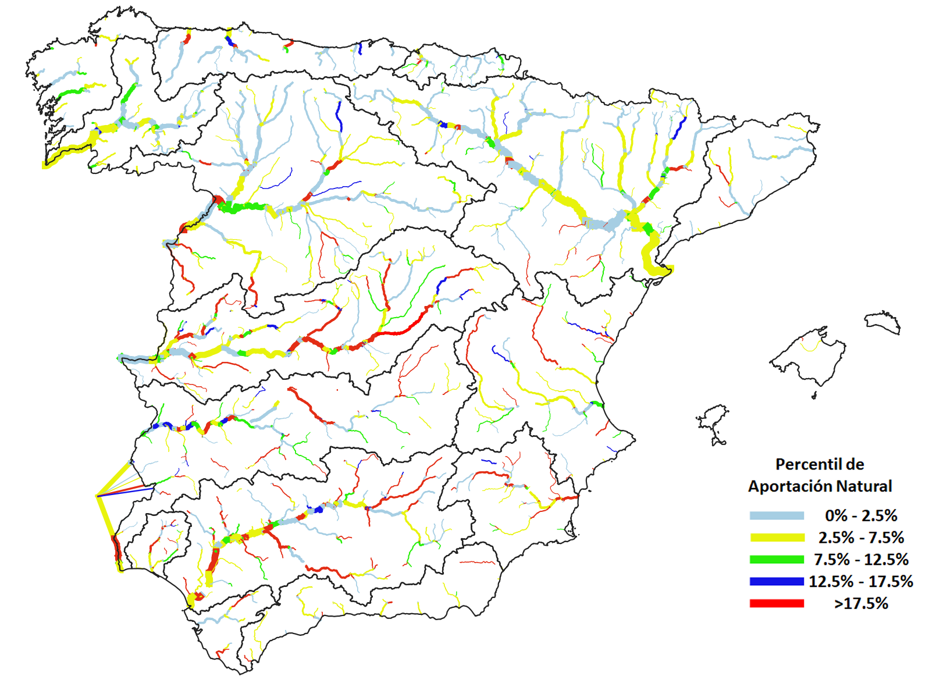
Caudal ecológico propuesto en los PPHH
Comparación del caudal ecológico medio anual con el que se obtiene aplicando percentiles sobre las series de SIMPA
Datos provisionales sujetos a revisión
Hay una gran disparidad de criterios entre las distintas zonas

Slide 14
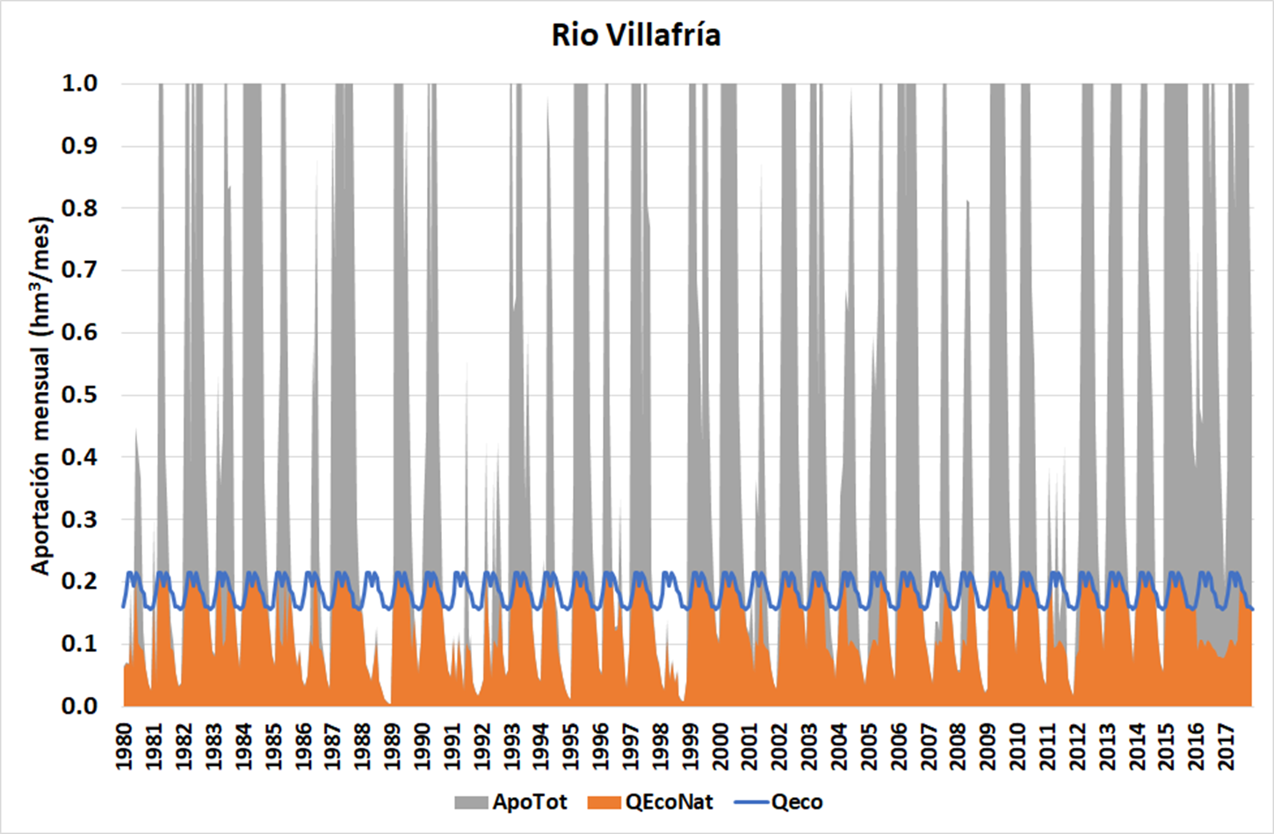
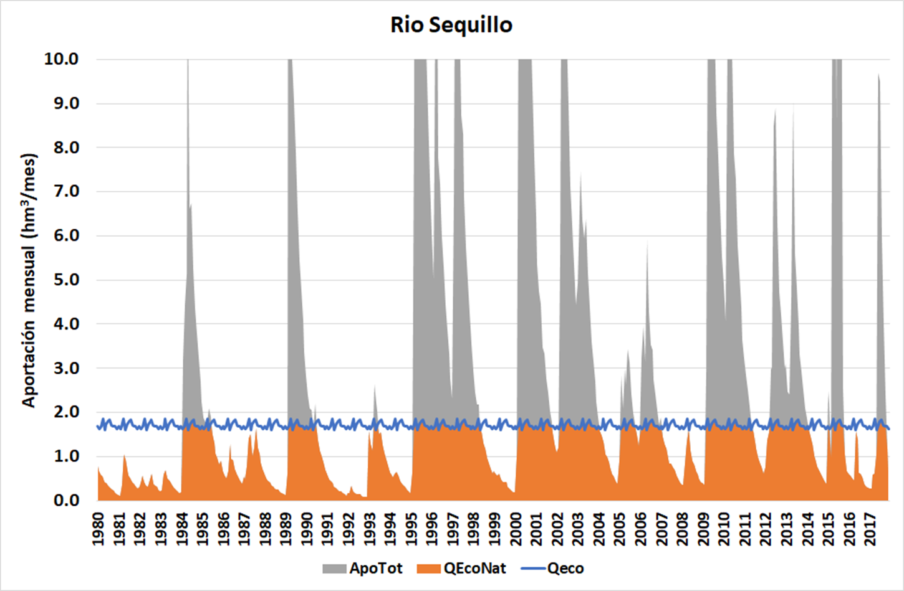
Paradojas de los caudales ecológicos
Visión parcial
  Los métodos hidrológicos ignoran los aspectos ecológicos
  Los métodos de modelación de hábitat ignoran los aspectos hidrológicos
Contraste con la realidad
  La serie de caudal en régimen natural frecuentemente no cumple con el caudal ecológico
Inconsistencia conceptual
  Se han definido caudales ecológicos en las masas de agua tipo embalse

Slide 15
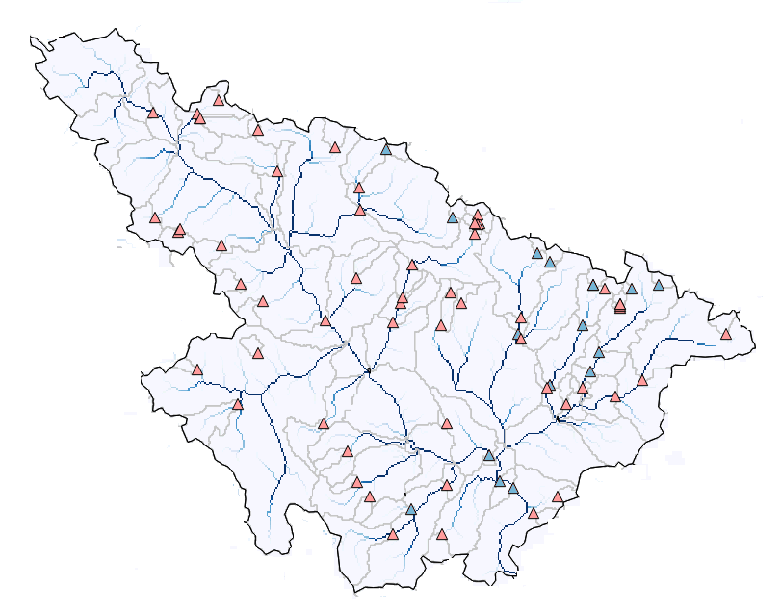
Análisis del efecto de los caudales ecológicos sobre la disponibilidad
Análisis en un sistema sencillo
Análisis a escala nacional
Vertidos
Aportación
Evaporación
Almacenamiento
Suministro
Caudal ecológico
Demanda 1
Demanda 2
Demanda 3
Retorno
Demanda n
  Análisis en hoja de cálculo
    Efecto del caudal ecológico sobre la garantía
    Máxima demanda respetando el caudal ecológico
    Máximo caudal ecológico respetando la demanda
  Resultados del modelo WAAPA
    Desarrollado para estimar la disponibilidad de agua superficial
    Cubriendo todo el territorio nacional
    Diferentes hipótesis de caudales ecológicos

Slide 16
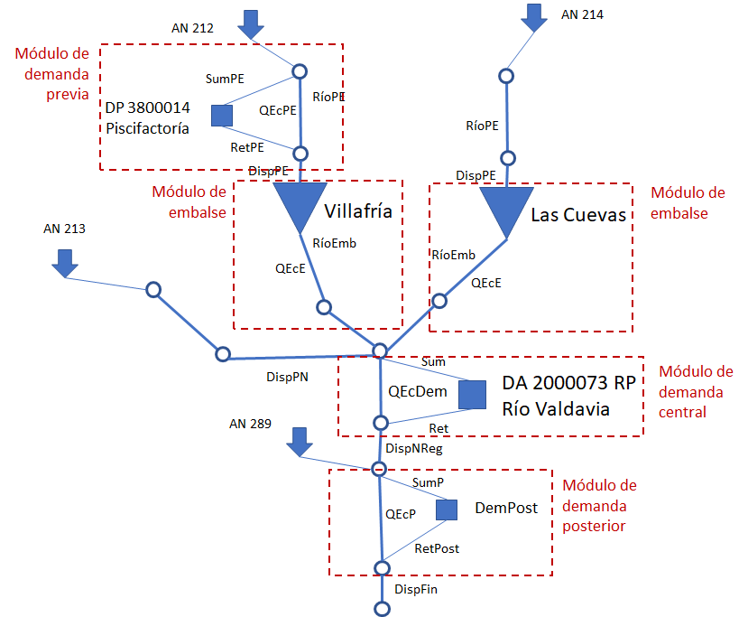
Ejemplo de un sistema sencillo
8.99 hm³/a
3.61 hm³/a
Sistema del río Valdavia
12.1 hm³
10.9 hm³
46.40 hm³/a
2.23 hm³/a
1.12 hm³/a
11.16 hm³/a
13.95 hm³/a
Aportación regulada: 13.48 hm³/a
Volumen de embalse: 23 hm³
Aportación sin regular: 53.76 hm³/a
Demanda: 13.95 hm³/a
Caudal ecológico: 11.16 hm³/a

Slide 17
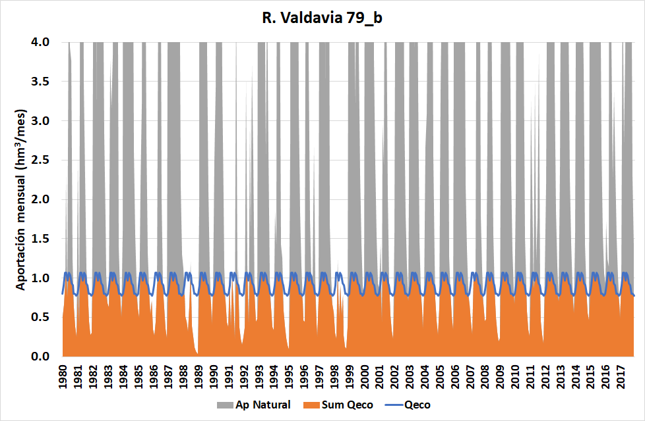
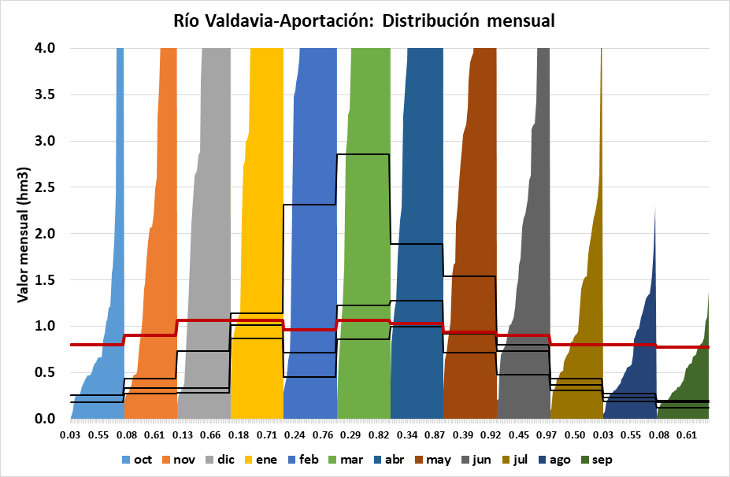
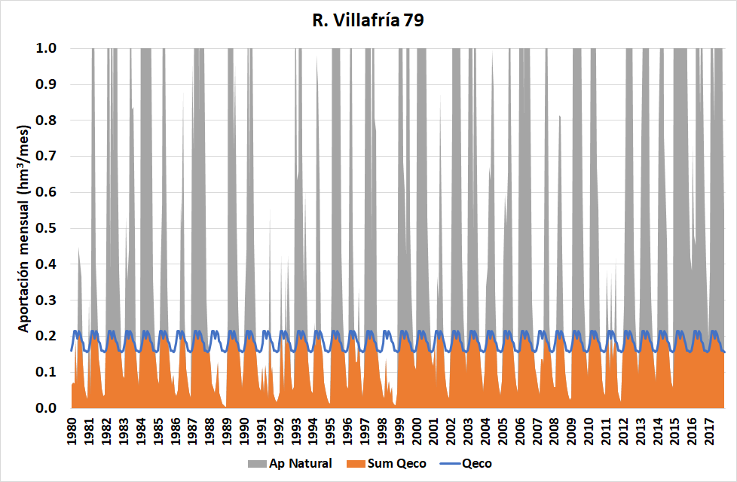
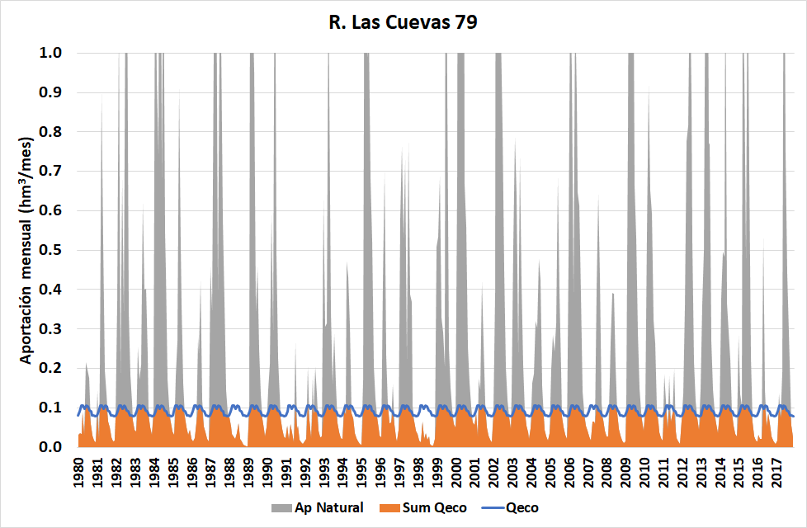
Valores de caudal ecológico adoptados
¿?
Río Valdavia en la toma
Embalse de Villafría
Embalse de Las Cuevas
17

Slide 18
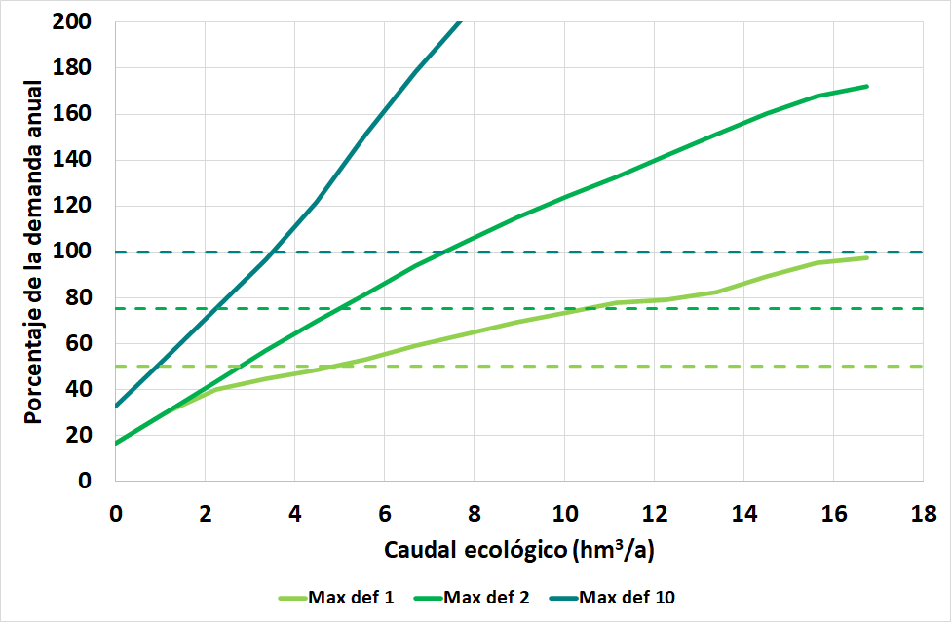
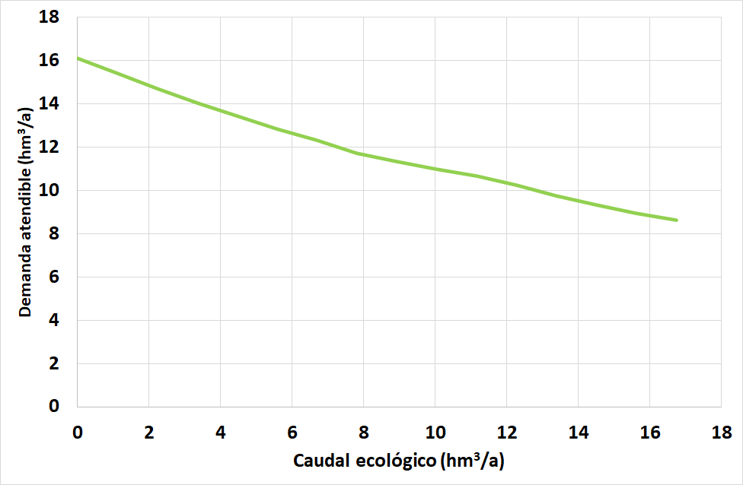
Efecto del caudal ecológico sobre un sistema sencillo
Sistema del río Valdavia (cuenca del Duero)
Déficit con la demanda actual: 13.95 hm³/a
Máxima demanda que se puede atender
Caudal ecológico en la toma: 11.16 hm³/a
Máximo caudal ecológico respetando la demanda:
3.54 hm³/a
Demanda actual: 13.95 hm³/a
Máxima demanda respetando el caudal ecológico:
10.68 hm³/a
Caudal ecológico en la toma: 11.16 hm³/a
Caudal ecológico: 3.54 hm³/a
18

Slide 19
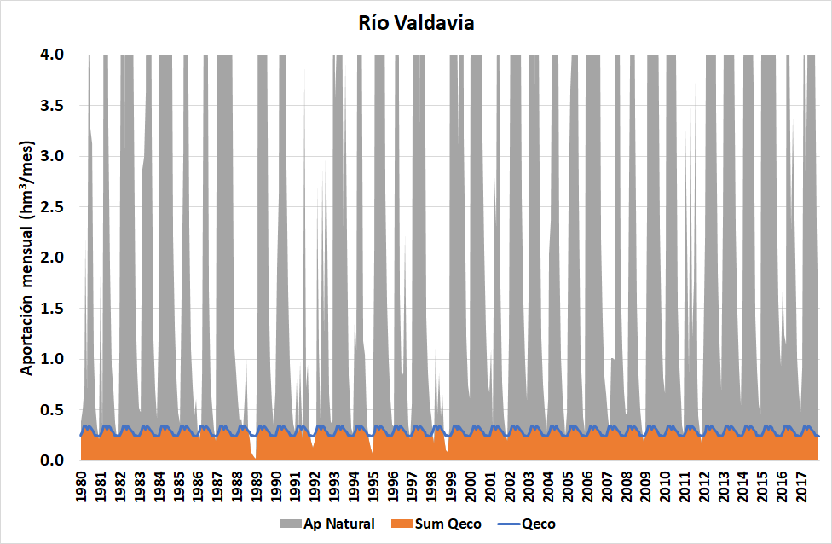
Rango de caudal ecológico
Caudal ecológico adoptado
Caudal ecológico que permite atender la demanda
El cauda ecológico de 11.16 hm³/a permite atender una demanda de 10,68 hm³/a
La demanda de 13.95 hm³/a se podría atender con un caudal ecológico de 3,54 hm³/a
19

Slide 20
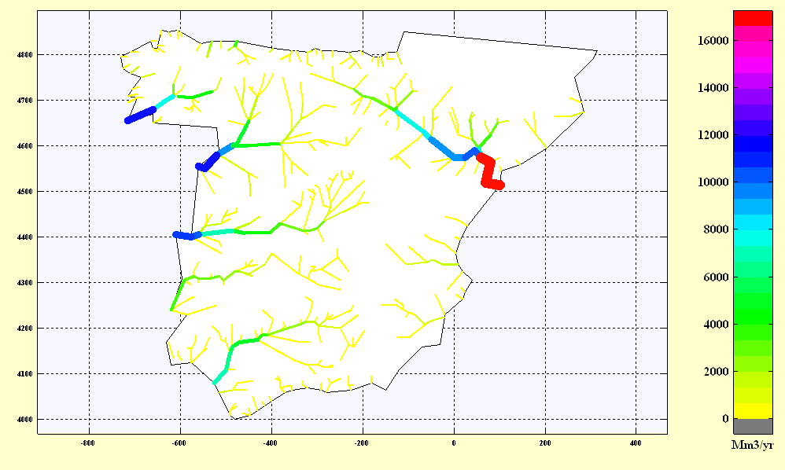
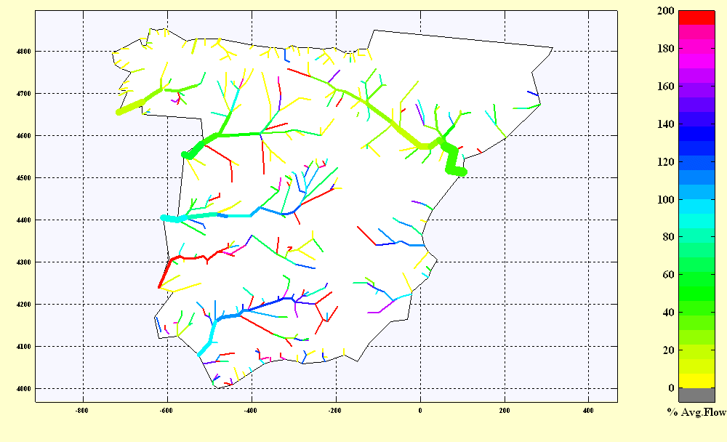
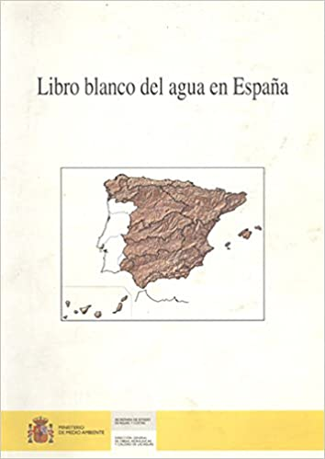
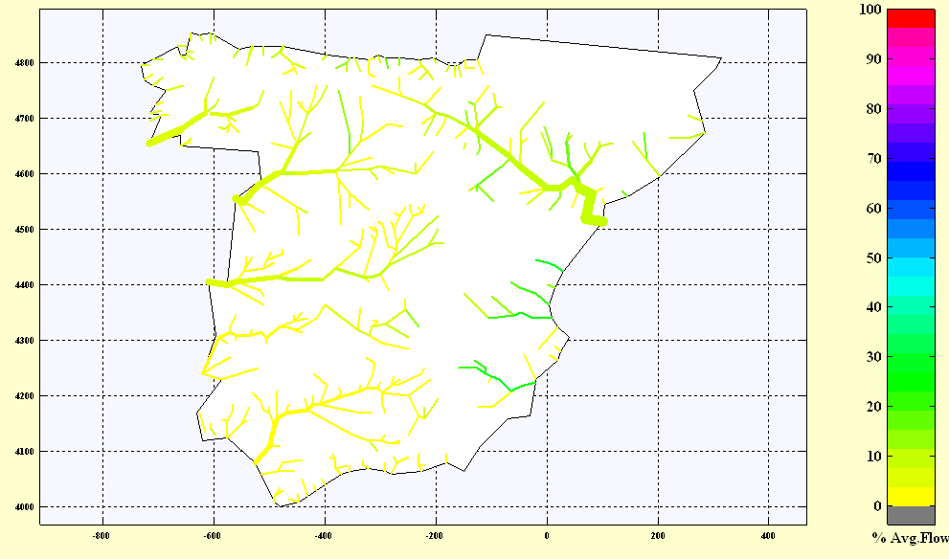
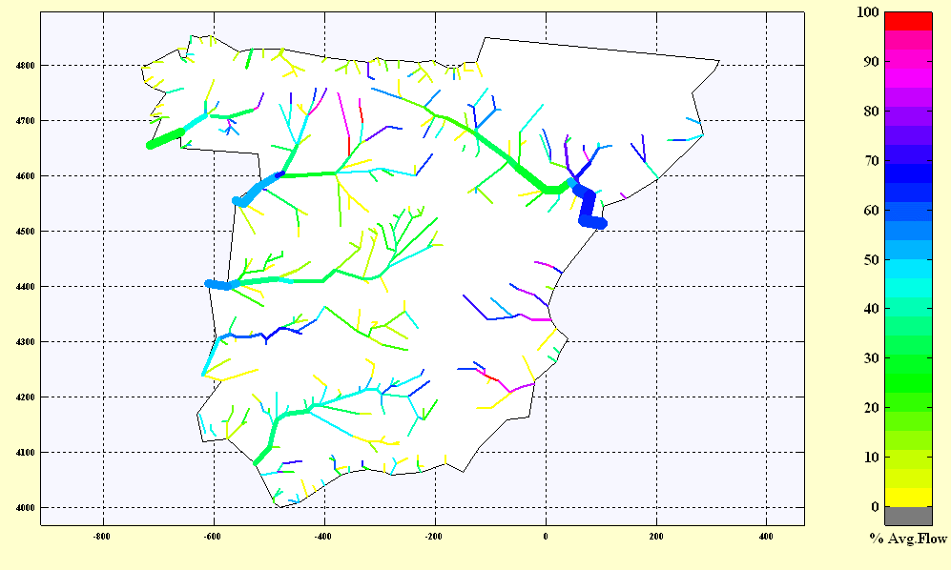
La disponibilidad de agua en España
Aportación media (hm³/año)
Capacidad de embalse (% Ap Med)
Disponible natural (% Ap Med)
Disponible regulado (% Ap Med)
Libro
Blanco
del
Agua
2000
Notes:
20

Slide 21
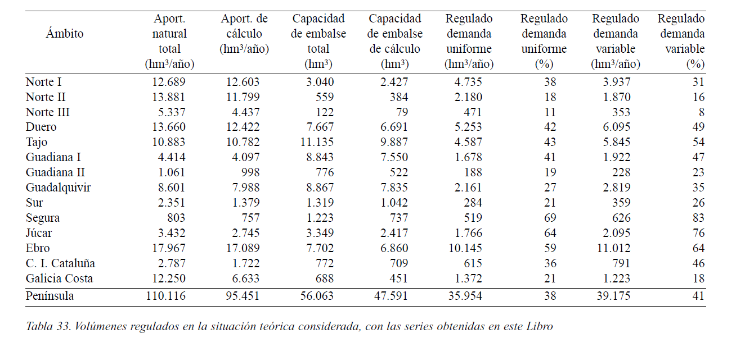
Disponibilidad en el Libro Blanco del Agua (2000)
41%
21

Slide 22
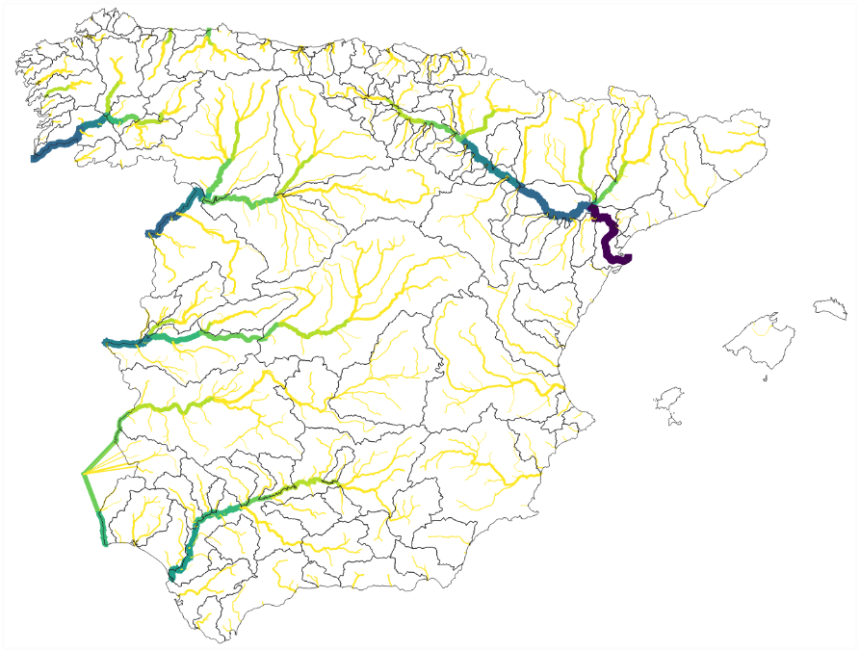
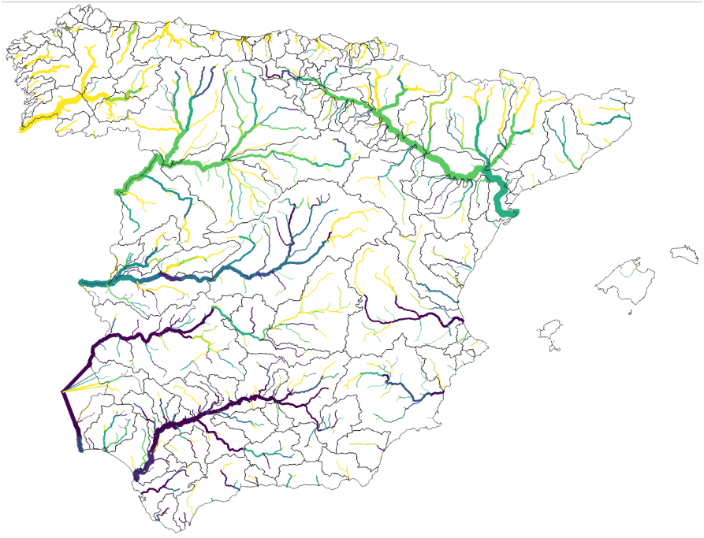
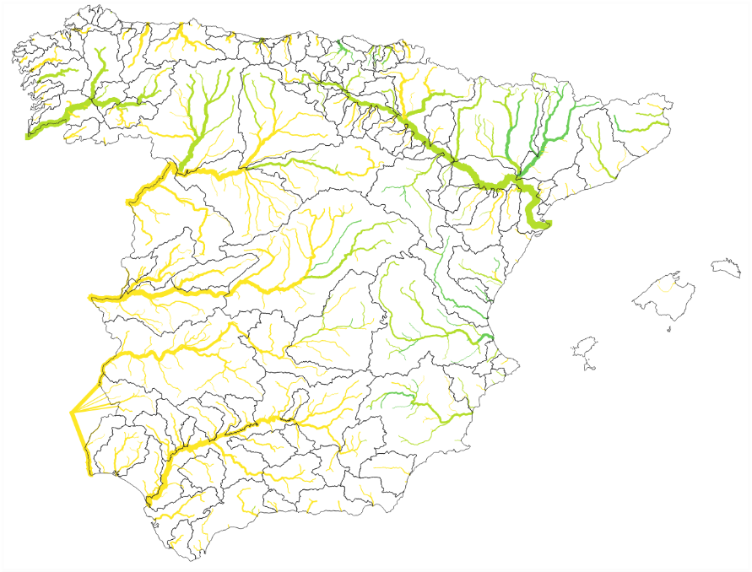
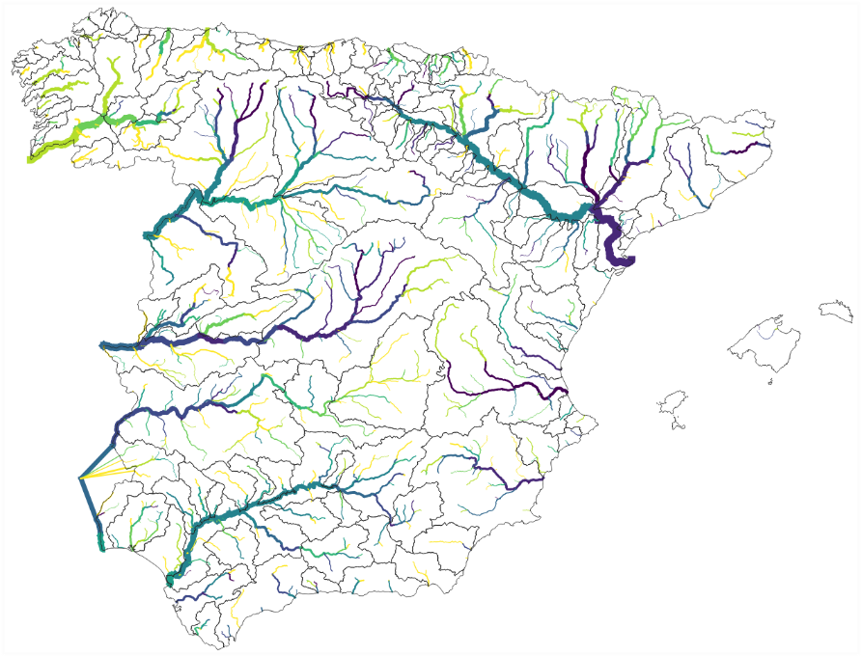
La disponibilidad de agua en España
Aportación media (hm³/año)
Capacidad de embalse (% Ap Med)
Proyecto SECA
Aportación
96,4 km³/a
Disponible Natural
8,8 km³/a
9% de la Aportación
Disponible
Regulado
31,6 km³/a
33% de la Aportación
Disponible natural (% Ap Med)
Disponible regulado (% Ap Med)
Notes:
22

Slide 23
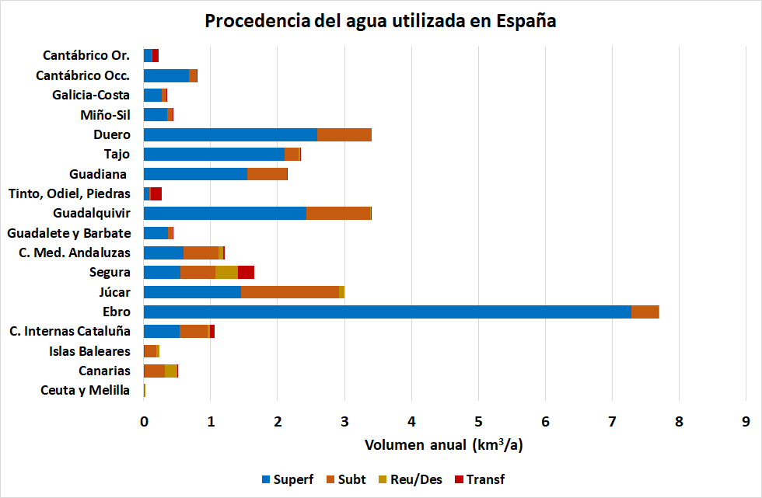
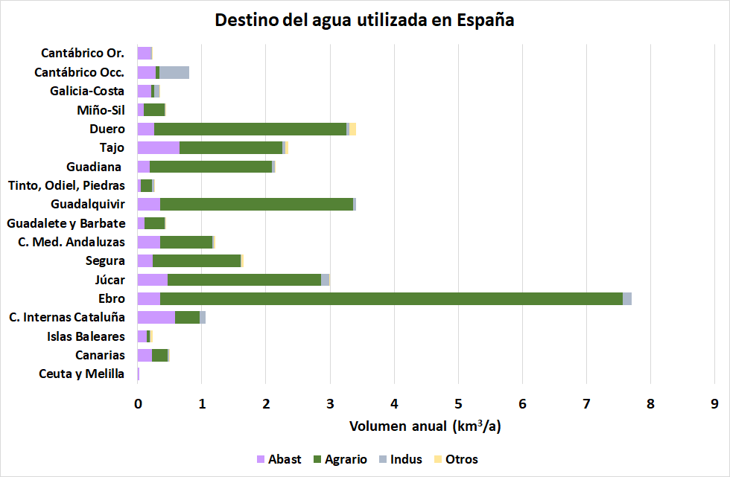
Los usos de agua en España
Informe de seguimiento 2020
Consumo total 29,2 km³/a
Promedio 2018-19 y 2019-20
Superficial 21,0 km³/a 71,8%
Subterránea 6,8 km³/a 23,1%
No convencional 0,8 km³/a 2,8%
Transferencias 0,6 km³/a 2,2%
Urbano 4,7 km³/a 16,3%
Agrario 22,9 km³/a 78,4%
Industrial 1,2 km³/a 4,3%
Otros 0,3 km³/a 1,0%
Notes:
23

Slide 24
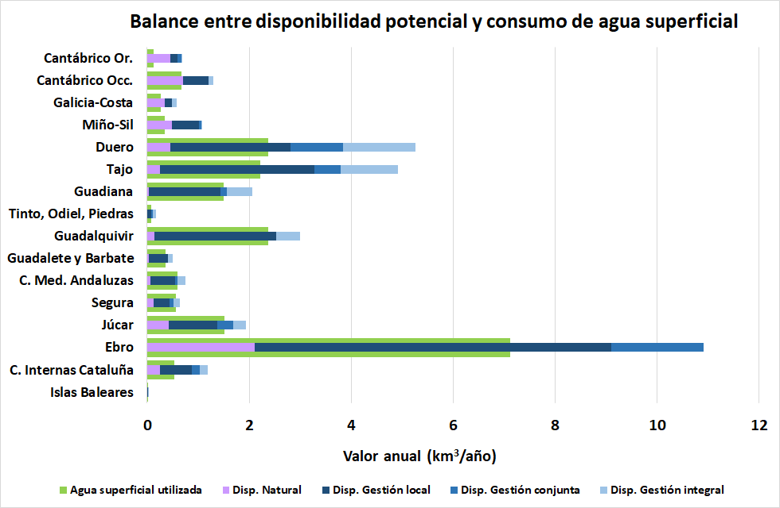
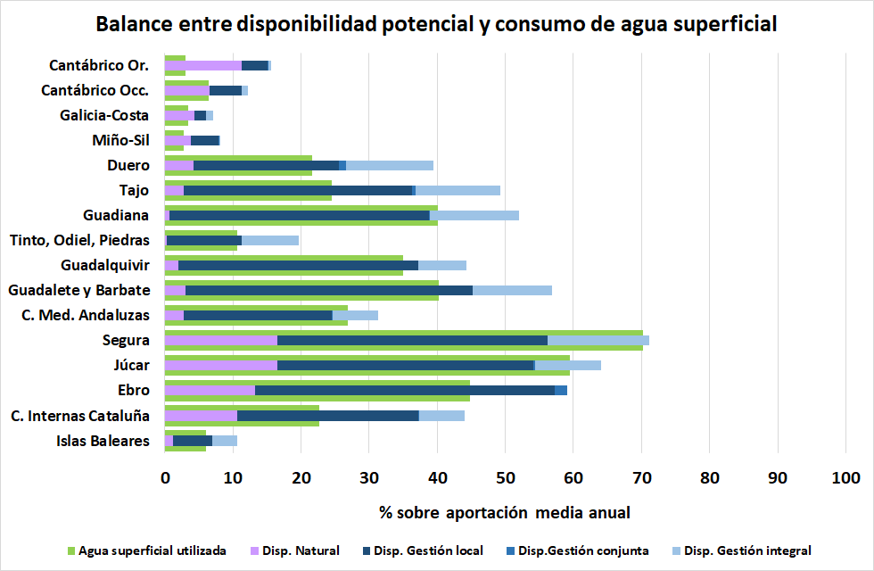
Disponibilidad potencial frente a usos en España
Gestión local
Gestión conjunta
Gestión integral
Notes:
24

Slide 25
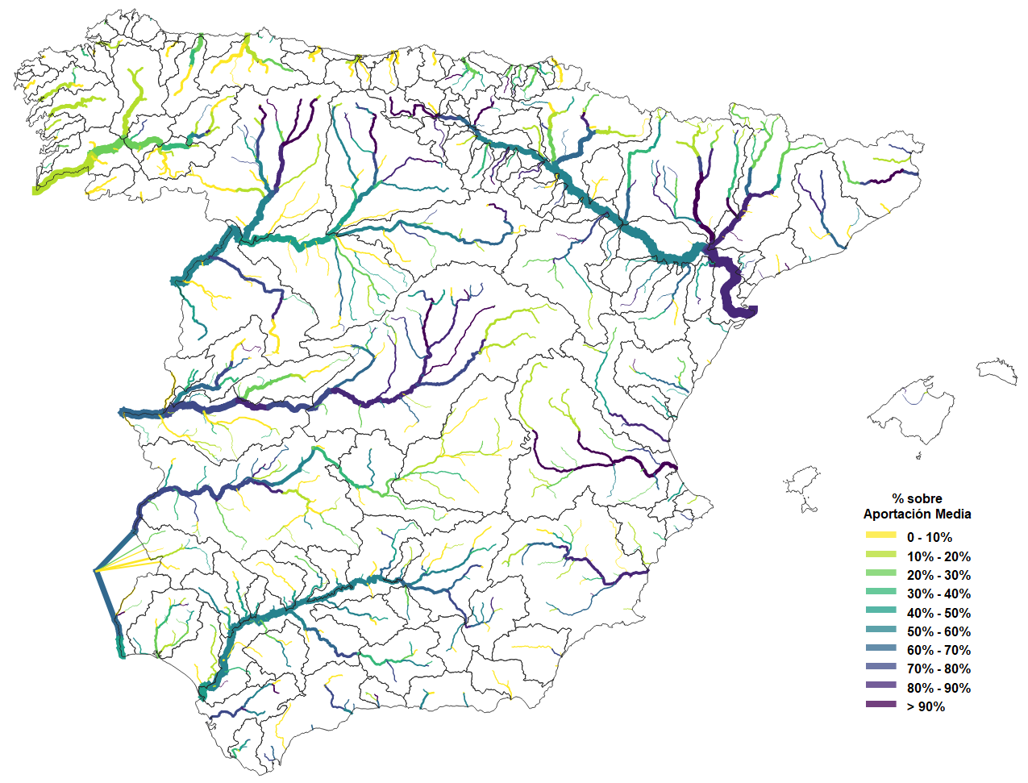
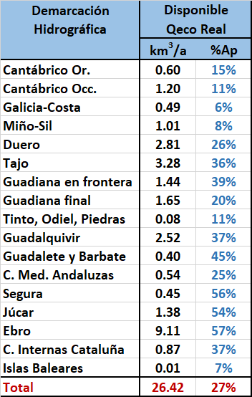
Disponibilidad con caudal ecológico propuesto en los PPHH
Sin embalses hidroeléctricos
20% abastecimiento 80% riego
Garantía riego IPH 50-75-100
Datos provisionales sujetos a revisión

Slide 26
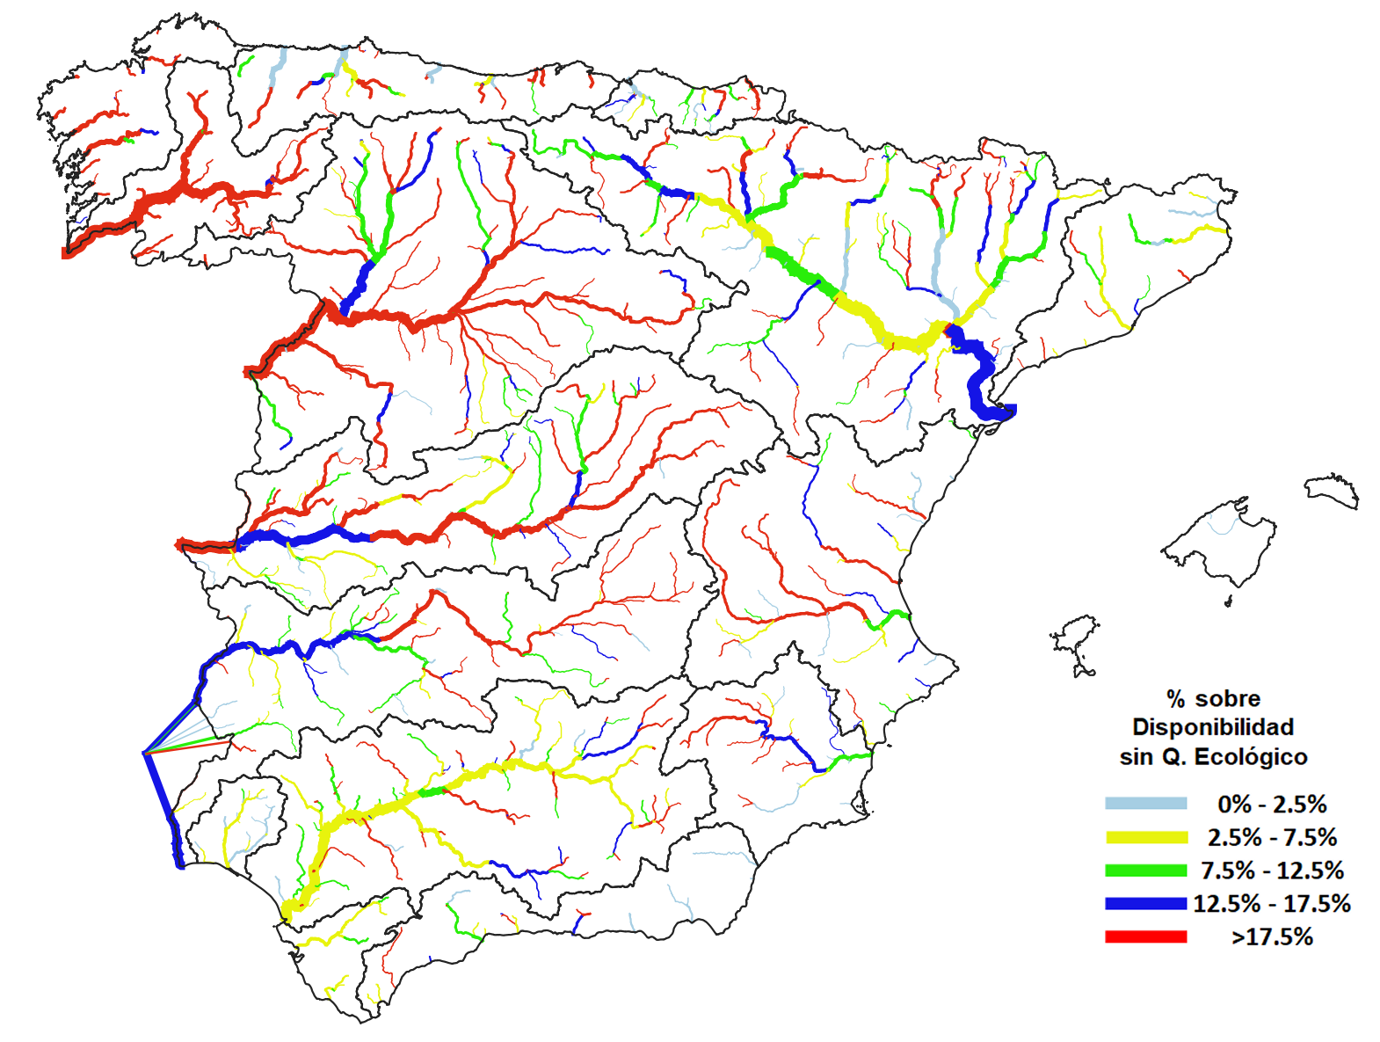
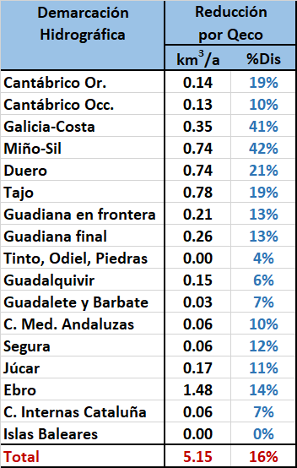
Reducción de disponibilidad con caudal ecológico propuesto en los PPHH
Sin embalses hidroeléctricos
20% abastecimiento 80% riego
Garantía riego IPH 50-75-100
Datos provisionales sujetos a revisión

Slide 27
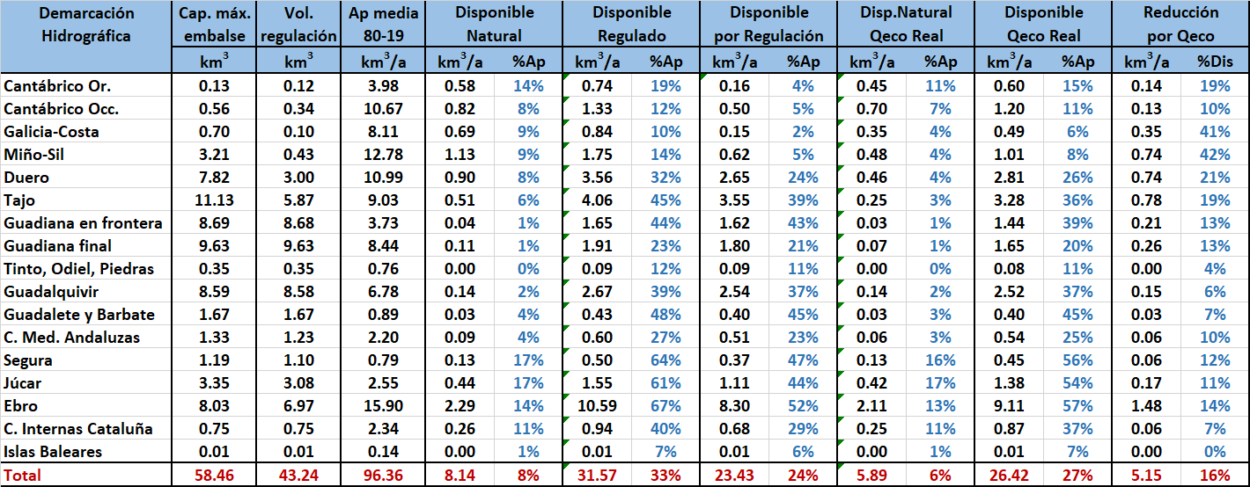
Resumen de la disponibilidad de agua en España en gestión local
Sin Caudal Ecológico
Con Caudal Ecológico
La capacidad de embalse ha incrementado la disponibilidad bruta natural
Sin caudal ecológico: desde 8,14 km³/a hasta 31.57 km³/a (un 288%)
Con caudal ecológico: desde 5,89 km³/a hasta 26.42 km³/a (un 349%)
Notes:
27

Slide 28
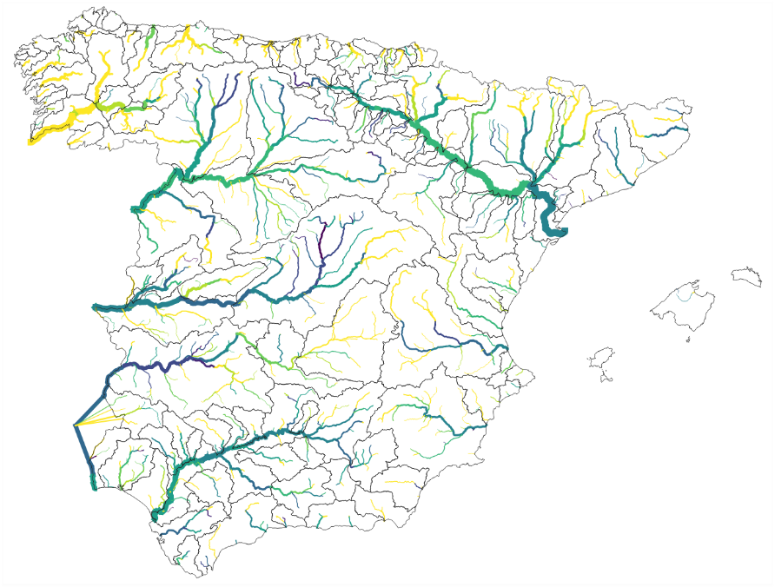
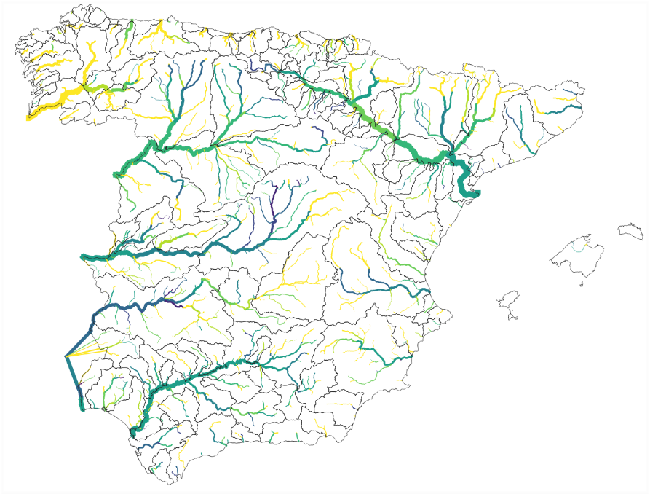
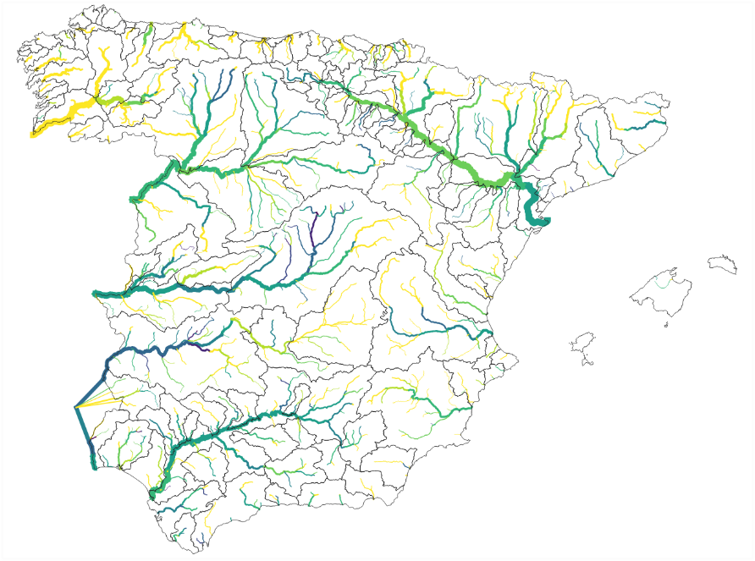
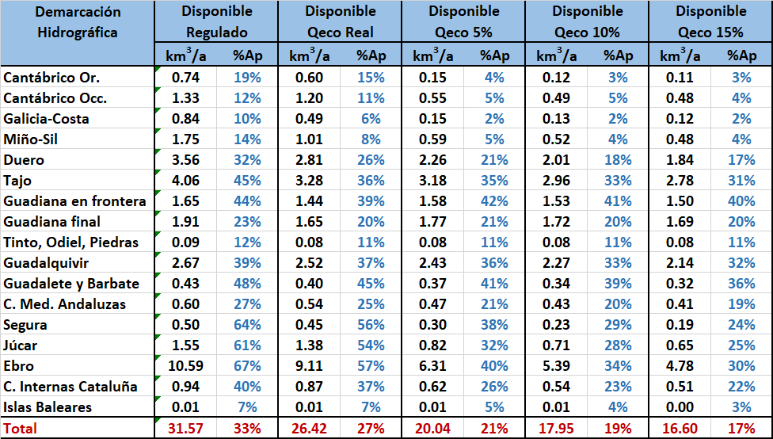


Comparación de disponibilidad en función del caudal ecológico en gestión local
Percentil 5%
Percentil 10%
Percentil 15%
Caudal ecológico adoptado
Notes:
28

Slide 29

Comparación entre cuencas gestión local
Júcar
Segura
Ebro
Guadalquivir
Tajo
Duero
Guadiana

Slide 30

Comparación entre cuencas gestión integral
Júcar
Segura
Muchas cuencas no tienen capacidad para lograr la gestión integral
Ebro
Tajo
Guadiana
Duero
Guadalquivir

Slide 31

Disponibilidad en función del caudal ecológico en España
Natural
8,2 km³/a
Regulada
31,6 km³/a
Adoptado
26,4 km³/a
-16%
Percentil 5%
20,0 km³/a
-37%
Percentil 15%
16,6 km³/a
-47%
Gestión integral
Rango de la IPH para percentiles
Gestión local
Adoptado
21,0 km³/año (Demanda atendida 2018/19 y 2019/20)

Slide 32


Cuencas con margen de gestión
Ebro
Tajo
Rango de la IPH
Rango de la IPH
Adoptado
Adoptado
7,3 km³/año (Dem. at. 18/20)
2,1 km³/año (Dem. at. 18/20)
Valores para el conjunto de la demarcación, localmente puede haber problemas

Slide 33


Cuencas en equilibrio estricto
Duero
Guadalquivir
Rango de la IPH
Rango de la IPH
Adoptado
2,4 km³/año (Dem. at. 18/20)
Adoptado
2,6 km³/año (Dem. at. 18/20)
La disponibilidad para el caudal ecológico adoptado es muy similar a la demanda

Slide 34


Cuencas deficitarias
Segura
Júcar
Adoptado
Rango de la IPH
Adoptado
Rango de la IPH
0,55 km³/año (Dem. at. 18/20)
1,5 km³/año (Dem. at. 18/20)
Los caudales ecológicos se han reducido al mínimo para evitar problemas generalizados
En estas cuencas existe capacidad para lograr la gestión integral

Slide 35


Variabilidad de recursos y demandas
Cambios en disponibilidad y demandas entre 1995 y 2019
LBA 1995
LBA 2015
Seguimiento 2020
Aportación 111,2 km³/a
Urbano 4,67 km³/a
Agrario 24,09 km³/a
Urbano 6,31 km³/a 35%
Agrario 30,7 km³/a 27%
Aportación 99,8 km³/a -10%
Urbano 4,73 km³/a 1%
Agrario 22,90 km³/a -5%
39,1 Mhab 327 l/pd
39,1 Mhab 438 l/pd
47,3 Mhab 273 l/pd
3,43 Mha 7010 m³/haa
4,61 Mha 6661 m³/haa
3,83 Mha 5976 m³/haa
Notes:
35

Slide 36
La implantación de los caudales ecológicos
Art. 3.4.5: Repercusión del régimen de caudales ecológicos sobre los usos del agua:
El plan hidrológico incluirá un análisis de la repercusión del establecimiento del régimen de caudales ecológicos en los usos del agua existentes.
Este análisis incluirá, en particular, la siguiente información:
a) Marco legal de los usos existentes, incluyendo las características técnico-administrativas de los mismos y un análisis jurídico de los efectos de la aplicación del régimen de caudales ecológicos en las concesiones vigentes.
b) Repercusión, tanto positiva como negativa, en los niveles de garantía de las unidades de demanda afectadas y análisis de la disponibilidad de caudales y de la compatibilidad con las concesiones existentes.
c) Repercusión económica y social, tanto positiva como negativa, de la implantación del régimen de caudales ecológicos.
Instrucción de Planificación Hidrológica (Orden ARM/2656/2008, de 10 de septiembre)

Slide 37
La implantación de los caudales ecológicos
Art. 3.4: Caudales ecológicos:
El establecimiento del régimen de caudales ecológicos se realizará mediante un proceso que se desarrollará en tres fases:
a) Una primera fase de desarrollo de los estudios técnicos destinados a determinar los elementos del régimen de caudales ecológicos en todas las masas de agua (…)
b) Una segunda fase consistente en un proceso de concertación, definido por varios niveles de acción (información, consulta pública y participación activa), en aquellos casos que condicionen significativamente las asignaciones y reservas del plan hidrológico
c) Una tercera fase consistente en el proceso de implantación concertado de todos los componentes del régimen de caudales ecológicos y su seguimiento adaptativo.
Instrucción de Planificación Hidrológica (Orden ARM/2656/2008, de 10 de septiembre)

Slide 38
Conclusiones
Los métodos de cálculo de caudales ecológicos pueden dar resultados muy dispares
La implantación de los caudales ecológicos supone una merma en la disponibilidad potencial de agua para otros usos, siendo algunas regiones especialmente sensibles
Conviene realizar estudios desagregados por sistemas de explotación, ya que los valores globales pueden no mostrar problemas/déficit importantes
La normativa obliga a realizar análisis de sensibilidad del efecto de aplicar/implantar diferentes criterios de caudales ambientales sobre los usos del agua

